Slide 1


مدلسازی المان محدود اتصال پیچی صفحه انتهایی و مطالعه پارامتریک آن
محمدحسین حسن پور
شهریور 95

Slide 2
با توجه به خطرات جانی و مالی در اثر زلزله‌های شدید علاوه بر معیارهای پایداری، سختی و مقاومت اعضا و اتصالات ساختمان، معیار شکل‌پذیری ساختمان از اهمیت خاصی برای مهندسان برخوردار است. در سازه‌های فولادی نوع اتصالات و ویژگی‌های آن، در دستیابی به این مهم بسیار تأثیرگذار است. بنابراین شناخت کافی و طراحی صحیح اتصالات به‌کاررفته در سازه‌های فولادی موضوع مهم و ضروری است.

Slide 3
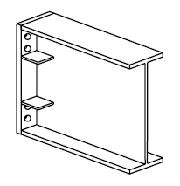
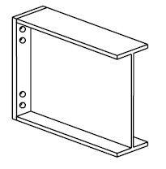
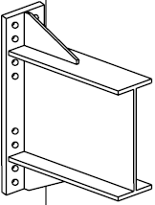
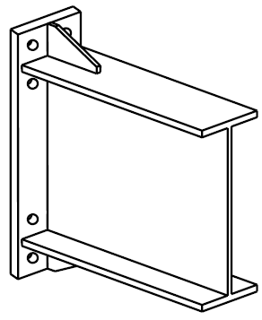
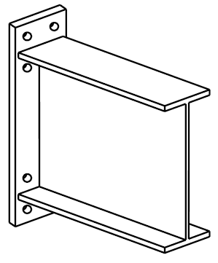
اتصال خمشی صفحه انتهایی (فلنجی) شامل یک صفحه است که به انتهای تیر جوش داده‌شده و سپس در محل به اعضای اتصال با استفاده از چندین ردیف پیچ با مقاومت بالا پیچ می‌شود.
صفحه انتهایی تراز
با سخت کننده
بدون سخت کننده
اتصال گیردار
صفحه انتهایی
صفحه انتهایی امتداد یافته
با سخت کننده
8 پیچه
با سخت کننده
4 پیچه
بدون سخت کننده

Slide 4
روش المان محدود می‌تواند به‌عنوان یک روش عددی برای حل مسائل متعدد و متنوع مهندسی در حالات مختلف پایدار، گذرا، خطی یا غیرخطی بکار گرفته شود. این روش بدون شک تحولی در صنعت جهان و نحوه نگرش به طراحی و آنالیز به وجود آورده است. در میان نرم‌افزارهایی که از روش المان محدود برای آنالیز مسائل مهندسی استفاده می‌نمایند، نرم‌افزارABAQUS با قابلیت‌های منحصربه‌فرد خود، به‌عنوان یک نرم‌افزار بسیار دقیق تحقیقاتی و کاربردی در صنعت و دانشگاه شناخته‌شده است. به‌گونه‌ای که ازنظر دارا بودن مثال‌های معتبر علمی و کاربردی، قابل‌مقایسه با هیچ‌یک از نرم‌افزارهای المان محدودی که هم‌اکنون در کشور استفاده می‌شود نیست.

Slide 5
در این پژوهش به منظور به دست آوردن شناخت کامل از رفتار، مقاومت و شکل‌پذیری اتصالات صفحه‌ی انتهایی و انجام آنالیز اجزای محدود، مدل المان محدود سه‌بعدی با استفاده از نرم افزار ABAQUS ساخته‌شده است. با استفاده از این نوع شبیه سازی می‌توانیم بدون نیاز به منابع و مصالح گران قیمت به مطالعه‌ی پارامتریک و بررسی مکانیسم‌های مختلف شکست این نوع اتصالات بپردازیم. برای انجام آنالیز مصالح و هندسه غیرخطی و تغییر شکل های بزرگ در نظر گرفته شده است.
به منظور پوشش پارامترهای مؤثر بر رفتار اتصال صفحه انتهایی 80 نمونه‌ی المان محدود ساخته‌شده و موردمطالعه قرارگرفته است.
مقالات مستخرج از اين مدلسازی یک مقاله کنفرانسی بوده است.

Slide 6
اهداف کلی پژوهش انجام شده
1- ارائه مدل عددی 3بعدی جهت مدلسازی رفتار واقعی اتصال صفحه انتهایی.
2- مطالعه پارامتریک بر اتصال مورد نظر.
3- استفاده از مدلسازی انجام شده جهت مطالعه و بهبود آئین نامه.
4- ارائه منحنی لنگر-دوران و حالت های مختلف شکست اتصال.

Slide 7
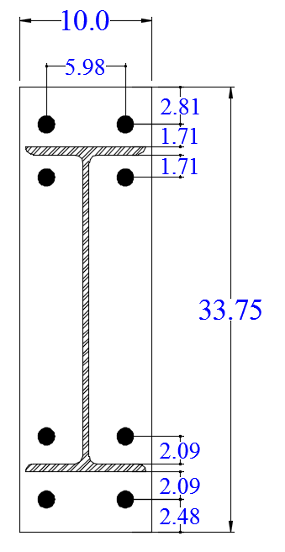
صحت سنجی مدلسازی المان محدود با نتایج آزمایش سامنر
هندسه و خواص مکانیکی مصالح
d_{b}=1.25
خواص مکانیکی مصالح اعضای مختلف آزمایش سامنر
t_{p}=1.535
 | نوع فولاد | F_{y} (ksi) | F_{u} (ksi)
تیر و ستون | ASTM A572 Gr50 | 50 | 70.7
صفحه انتهایی | ASTM A36 | 38 | 69
پیچ | A490 | 110 | 150
ابعاد آزمایشگاهی صفحه انتهایی آزمایش سامنر (ابعاد به اینچ)

Slide 8
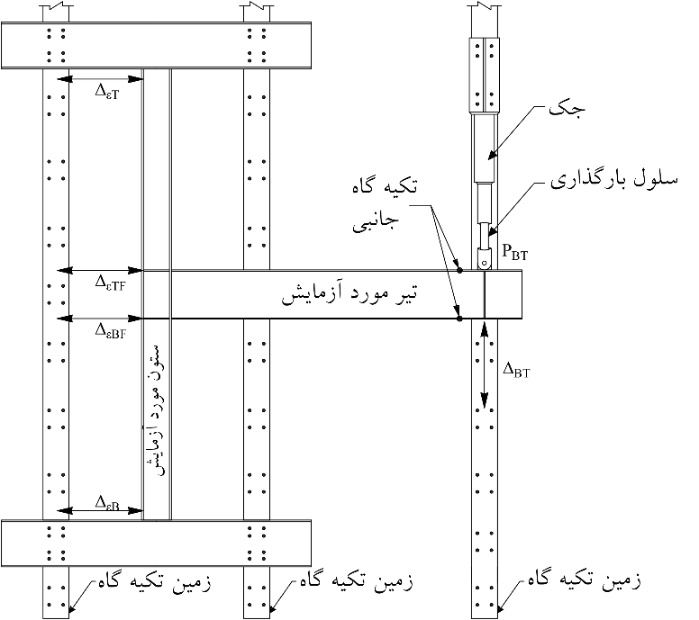
صحت سنجی مدلسازی المان محدود با نتایج آزمایش سامنر
شرایط مرزی و سیستم بارگذاری آزمایش
L_{C}=218.625 in
تیر: W24x68
ستون W14x120
L_{B}=169.75 in

Slide 9
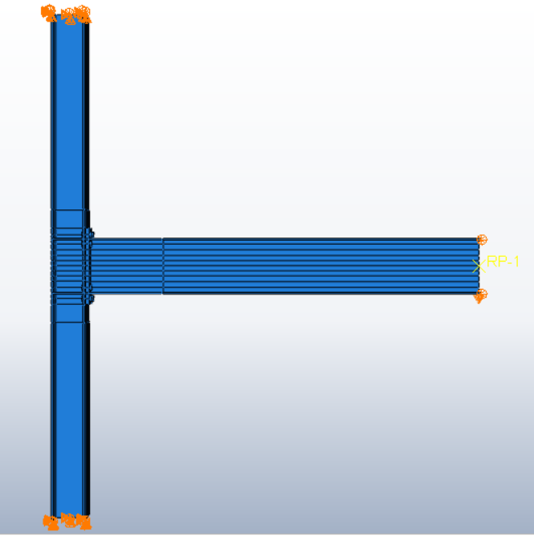
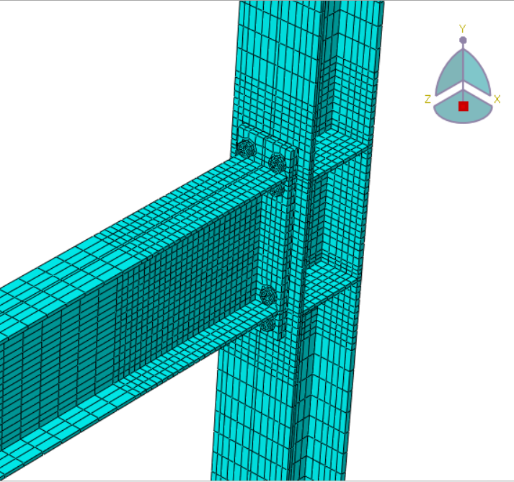
صحت سنجی مدلسازی المان محدود با نتایج آزمایش سامنر
مدل عددی ساخته شده
بار گذاری و شرایط مرزی مدلسازی عددی
مش بندی مدلسازی عددی

Slide 10
صحت سنجی مدلسازی المان محدود با نتایج آزمایش سامنر
مقایسه ی مد گسیختگی مدل عددی و نمونه آزمایشگاهی

Slide 11
مطالعات پارامتریک
تأثیر ضخامت صفحه انتهایی
تأثیر تغییرات ضخامت صفحه انتهایی بر سختی اولیه اتصال
تأثیر تغییرات ضخامت صفحه انتهایی بر لنگر نهایی

Slide 12
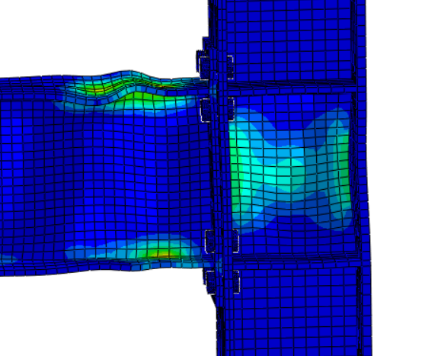
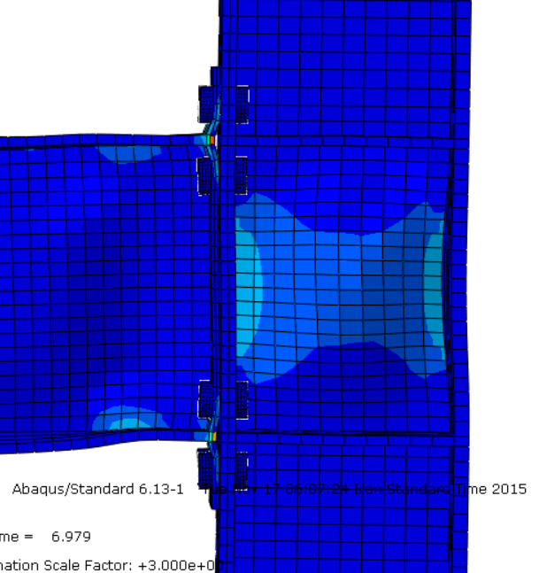
مطالعات پارامتریک
تأثیر ضخامت صفحه انتهایی
ID: SP4
t_{p}=25mm
d_{b}=24mm
Column: Stiffened
End-Plate: Unstiffened
Bolts Num. : 4
ID: SP1
t_{p}=12mm
d_{b}=24mm
Column: Stiffened
End-Plate: Unstiffened
Bolts Num. : 4

Slide 13
مطالعات پارامتریک
تأثیر قطر پیچ ها
تأثیر تغییرات قطر پیچ بر سختی اولیه اتصال
تأثیر تغییرات قطر پیچ بر مقدار لنگر تسلیم

Slide 14
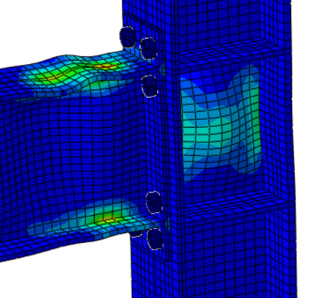
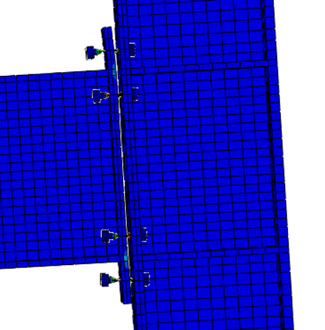
مطالعات پارامتریک
تأثیر قطر پیچ ها
ID: SP20
t_{p}=20mm
d_{b}=30mm
Column: Stiffened
End-Plate: Unstiffened
Bolts Num. : 4
ID: SP18
t_{p}=20mm
d_{b}=16mm
Column: Stiffened
End-Plate: Unstiffened
Bolts Num. : 4

Slide 15
مطالعات پارامتریک
تأثیر فاصله عمودی و افقی پیچ ها
تأثیر فاصله‌ی عمودی ردیف پیچ‌ها بر مقدار لنگر نهایی و لنگر تسلیم اتصال
تأثیر فاصله‌ی افقی پیچ‌ها بر مقدار لنگر نهایی و لنگر تسلیم اتصال

Slide 16
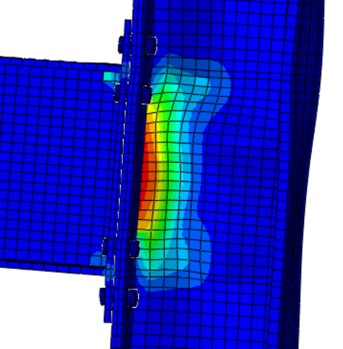
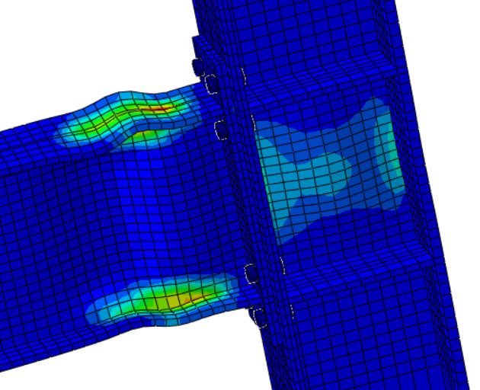
مطالعات پارامتریک
تأثیر سخت کننده ی جان ستون
ID: SP37
t_{p}=25mm
d_{b}=24mm
Column: Unstiffened
End-Plate: Unstiffened
Bolts Num. : 4
ID: SP4
t_{p}=25mm
d_{b}=24mm
Column: Stiffened
End-Plate: Unstiffened
Bolts Num. : 4

Slide 17
مطالعات پارامتریک
تأثیر سخت کننده ی صفحه انتهایی
تأثیر سخت‌کننده‌ی لچکی بر شکل پذیری اتصال
تأثیر سخت‌کننده‌ی لچکی بر مقدار لنگر نهایی و لنگر تسلیم اتصال

Slide 18
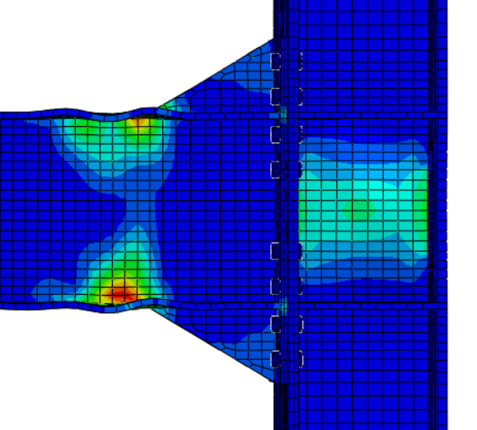
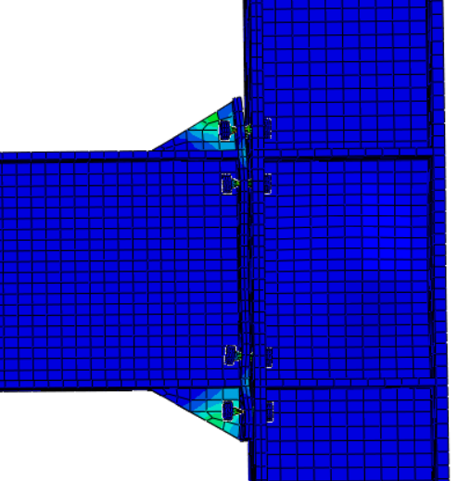
مطالعات پارامتریک
تأثیر تعداد پیچ ها
ID: SP66
t_{p}=16mm
d_{b}=20mm
Column: Stiffened
End-Plate: Stiffened
Bolts Num. : 8
ID: SP52
t_{p}=16mm
d_{b}=20mm
Column: Stiffened
End-Plate: Stiffened
Bolts Num. : 4

Slide 19
نتایج بدست آمده از مطالعات پارامتریک
1- مدل عددی به خوبی می تواند رفتار واقعی اتصال صفحه انتهایی را نشان دهد.
2- با استفاده از مدل ارائه شده تمام مدهای گسیختگی مختلف این نوع اتصال بدست آمد.
3- رفتار کلی اتصال صفحه انتهایی را می توان به دو حالت «صفحه نازک» و «صفحه ضخیم» تقسیم نمود.
4- با افزایش ضخامت صفحه انتهایی ظرفیت اتصال با افت اندک شکل‌پذیری 70 تا 140 درصد افزایش می‌یابد.
5- ضخامت صفحه انتهایی در محل شکل‌گیری مفصل پلاستیک مؤثر است، به‌طوری‌که هرچه ضخامت صفحه کم باشد مفصل پلاستیک به چشمه اتصال نزدیک می‌شود و برعکس.

Slide 20
نتایج بدست آمده از مطالعات پارامتریک
6- افزایش قطر پیچ در حالت رفتار صفحه نازک موجب افزایش سختی اولیه اتصال و شکل‌پذیری اتصال می‌شود.
7- افزایش قطر پیچ در یک ضخامت ثابت صفحه انتهایی از پارگی پیچ‌ها جلوگیری کرده و موجب می‌شود کمانش موضعی بال رخ دهد و مفصل پلاستیک در تیر تشکیل شود.
8- با افزایش فاصله‌ی افقی و عمودی پیچ ها در حالت صفحه نازک لنگر تسلیم و نهایی حدوداً 20% کاهش می‌یابند. افزایش فاصله پیچ‌ها موجب کاهش میزان سختی صفحه‌ی انتهایی و همچنین افزایش نیروی اهرمی در پیچ‌ها می‌شود.

Slide 21
نتایج بدست آمده از مطالعات پارامتریک
9- وجود سخت‌کننده‌های جان ستون موجب افزایش لنگر نهایی (به‌طور میانگین 60%) و کاهش دوران نهایی می‌شود. میزان سختی اولیه در حالت سخت‌شده به‌طور میانگین 20% بیشتر از بدون سخت‌کننده است.
10- سخت‌کننده‌ی جان ستون به‌طور مؤثر از تشکیل مفصل پلاستیک در چشمه‌ی اتصال جلوگیری می‌کند.
11- سخت‌کننده صفحه انتهایی موجب افزایش لنگر تسلیم و نهایی تا حدود 50% می‌شود.
12- مهم‌ترین اثر اتصال 8 پیچه را می‌توان تغییر مکانیسم گسیختگی اتصال، تغییر محل تشکیل مفصل پلاستیک، تغییر رفتار اتصال از صفحه نازک به صفحه ضخیم و مهم‌تر از همه تقسیم نیرو بین تعداد پیچ‌های بیشتر و درنتیجه جلوگیری از پاره شدن آن‌ها دانست.

Slide 22
آنچه در قسمت آموزشی این پژوهش خواهید آموخت
1- آشنایی با روش اجزاء محدود
2- معرفی نرم افزار اجزاء محدود آباکوس
3- ساخت هندسه اجزای مختلف در نرم افزار
4- نحوه ی تعریف مشخصات مصالح خطی و غیر خطی
5- نحوه ی مونتاژ کردن مدل المان محدود در نرم افزار
6- تعریف مراحل مختلف تحلیل
7- نحوه ی ایجاد شرایط مرزی و بارگذاری
8- نحوه ی مش بندی اجزاء المان محدود
9- نحوه ی مدلسازی تماس بین اجزای مختلف
10- تعریف خروجی های مورد نظر در نرم افزار، و
11- پردازش و نمایش نتایج حاصل از تحلیل

Slide 23
نکات و الزامات
1- مدلسازی انجام شده در نسخه 6.13.1 Abaqus انجام شده است.
2- خروجی ها در خود این نسخه و نسخه های بالاتر قابل مشاهده هستند.
3- آشنایی اولیه با تحلیل های غیر خطی سازه ها (Plastics Analysis).
4-آشنایی اولیه با المان محدود (Finite Element Methods) .
5- آشنایی با نرم افزار اجزاء محدود Abaqus.

